Slide 1
Линейное уравнение с одной переменной
МКОУ Мировская ООШ
Ломаченкова Людмила Ивановна
Учитель математики

Slide 2
Запомнить
Уравнение вида ax =b, где x - переменная , a и b – некоторые числа, называется линейным уравнением с одной переменной.

Slide 3
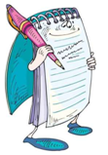
Найти корень уравнения
5x = - 60
0,7y = 0
- 9z = - 3

Slide 4
Решить уравнение
2x + 9 = 13 – x
14 – y = 19 – 11y
1,7 – 0,3m = 2 + 1,7m
5b = 6b

Slide 5
При каком значении переменной значение выражения 8b - 27 равно
а) 5
б) - 11
в) 1,8
г) - 1

Slide 6
Решить уравнение
15(x + 2) – 30 = 12x
6(1 + 5x) = 5(1 + 6x)
3y + (y – 19) = 2y
6z – (z – 1) = 4 + 5z

Slide 7
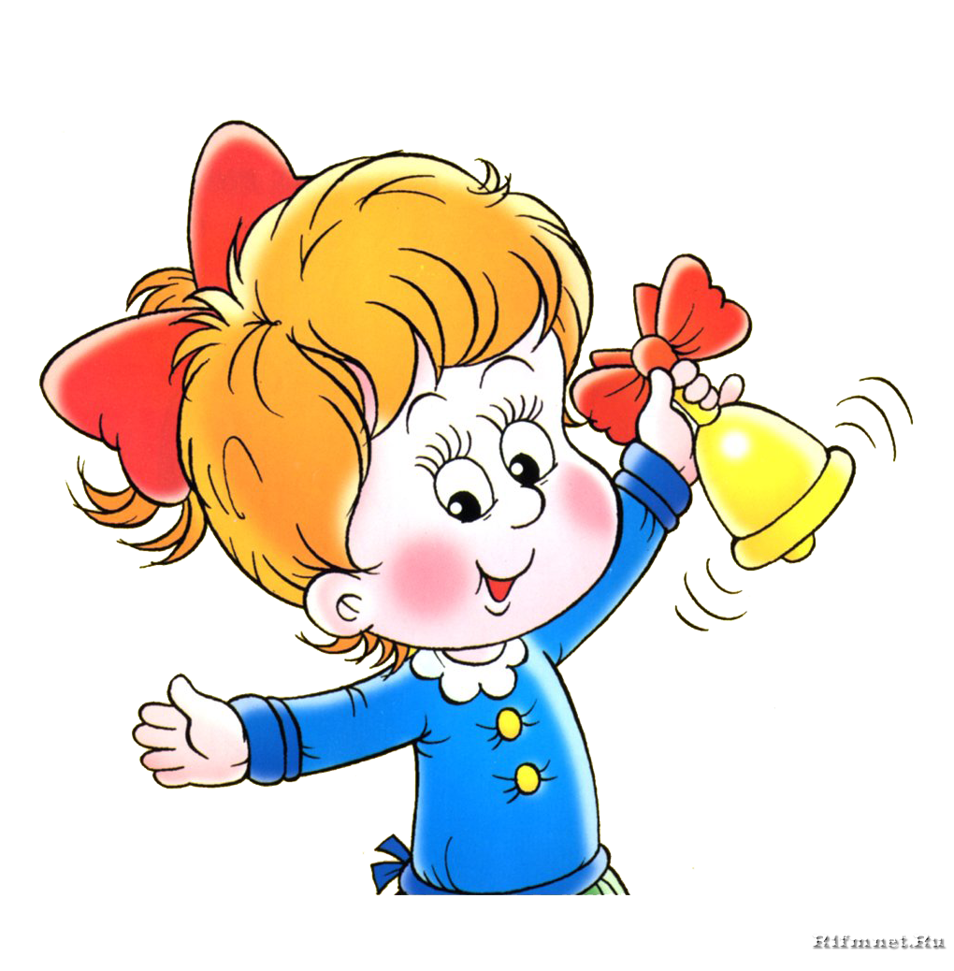
Спасибо за урок

